Slide 1
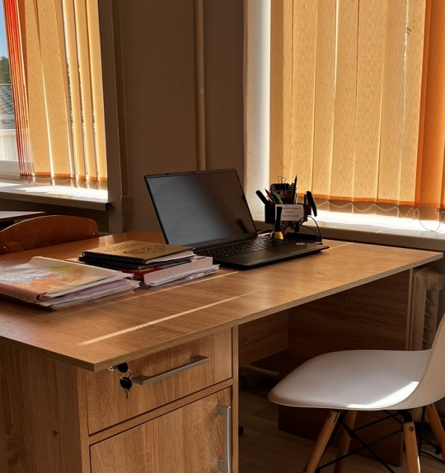
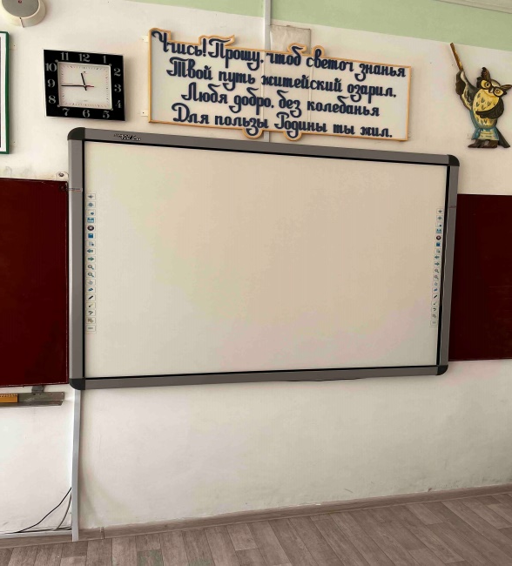
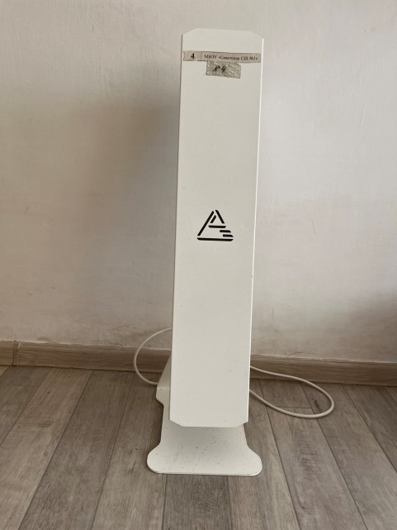
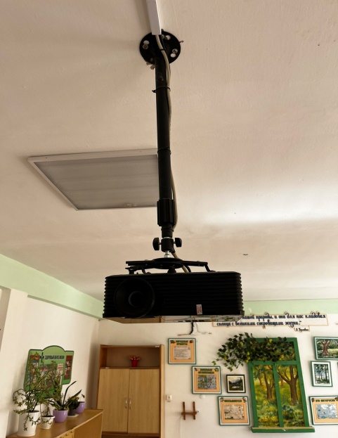
Кабинет начальных классов №26
Оборудование, средства обучения и воспитания
Ноутбук-1 шт, интерактивная доска -1шт, проектор (в комплекте с потолочным креплением для проектора)-1 шт, рециркулятор-1 шт.

Slide 2
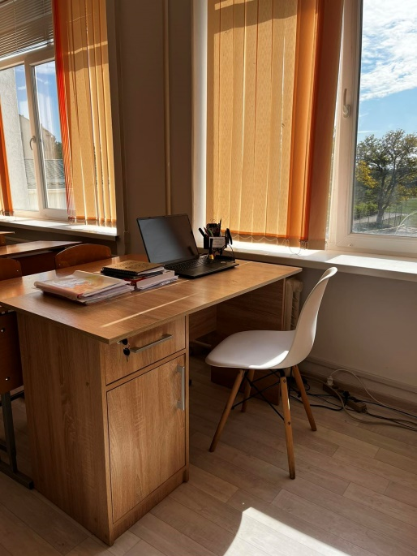
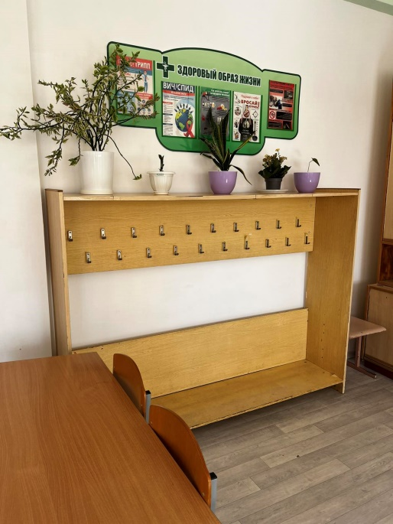
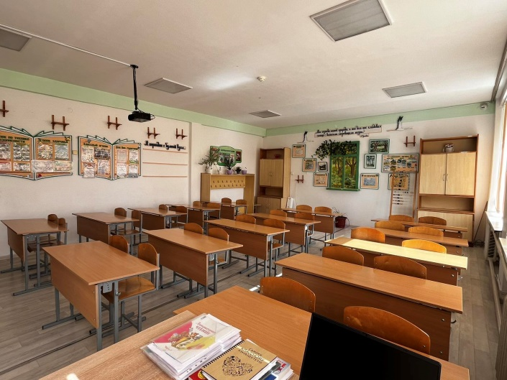
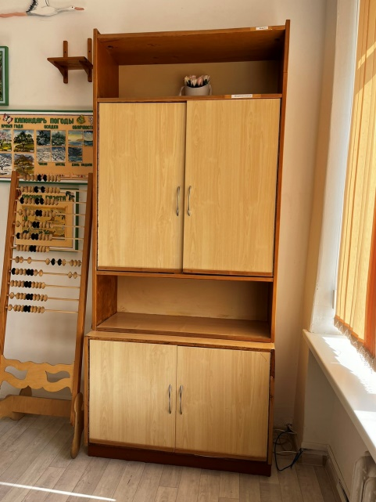
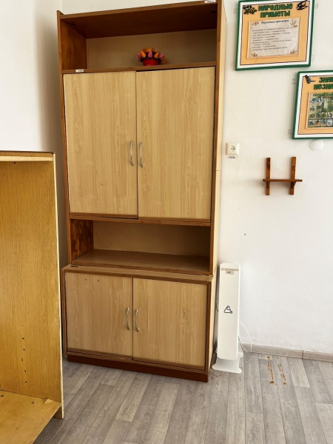
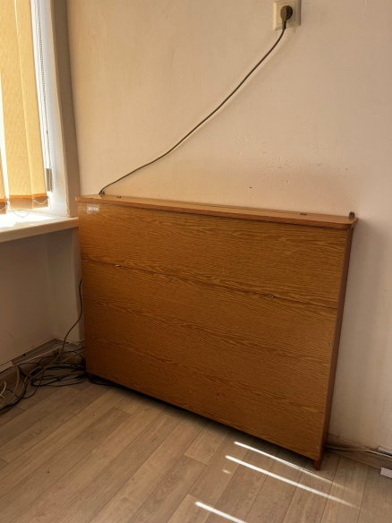
Кабинет №26
Стул учителя -1шт, стол учителя однотумбовый- 1шт, парта- трансформер ростовая группа-15шт, стул ученический регулируемый -30 шт, вешалка для гардероба напольная, шкаф для документов -2 шт, тумба для школьной доски подвесная- 1шт.

Slide 3
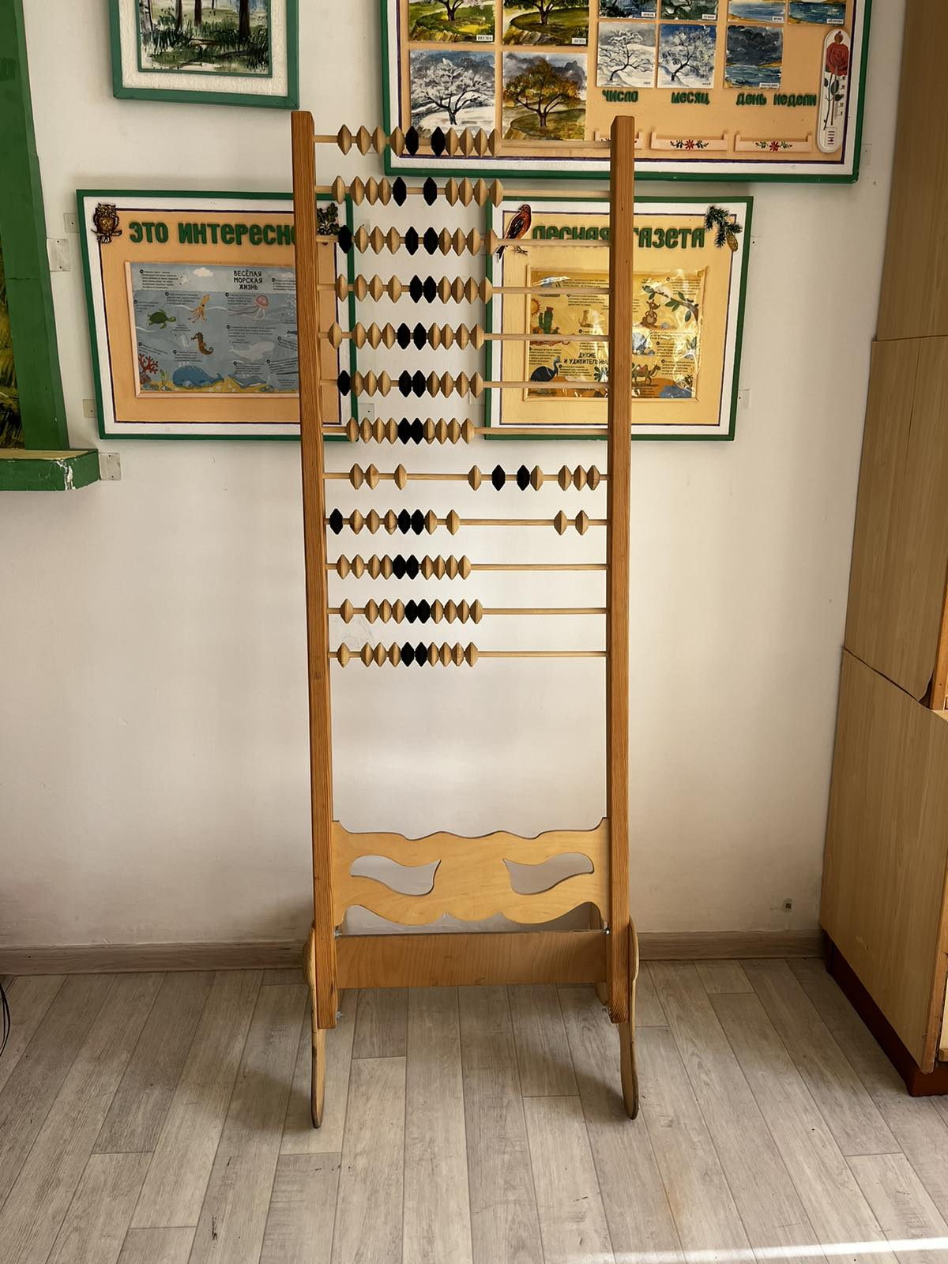
Кабинет №26
Счёты классные напольные.

